Slide 1

Mitos e Verdades
Sobre Tecnologia do Consumidor
Criado por
Allan Marques

Slide 2
Introdução
Seja bem-vindo ao ebook “Mitos e Verdades sobre Tecnologia do Consumidor”. Neste compêndio, mergulharemos nas profundezas da tecnologia moderna, desvendando os enigmas e as realidades que permeiam nossos dispositivos eletrônicos. À medida que a sociedade se torna cada vez mais digital, o conhecimento técnico se torna uma ferramenta indispensável para navegar com segurança e eficiência nesse cenário em constante evolução.

Slide 3
Prefácio
A Relevância do Conhecimento Técnico
O entendimento dos princípios fundamentais da manutenção e prevenção de dispositivos e das melhores práticas de segurança cibernética é crucial. Afinal, a tecnologia não é apenas uma conveniência; ela é um componente essencial de nossas vidas pessoais e profissionais. Quando compreendemos como nossos smartphones, computadores e outros dispositivos funcionam, estamos melhor preparados para prevenir problemas técnicos e proteger nossos dados.
Desmistificando Mitos e Revelando Verdades
Neste ebook, vamos separar fatos de ficção. Vamos explorar afirmações comuns, como “carregar o celular à noite vicia a bateria” ou “usar o smartphone enquanto carrega é prejudicial”. Vamos também abordar questões mais amplas, como a importância das atualizações de software e a segurança na nuvem. Com clareza e embasamento técnico, desvendaremos esses mitos e forneceremos informações práticas para o uso consciente e seguro da tecnologia.
Prepare-se para uma jornada de descoberta, onde o conhecimento é a chave para desvendar os segredos da tecnologia moderna.

Slide 4
Sumário
1. Mitos e verdades
2. Super Dicas
3. Bônus

Slide 5
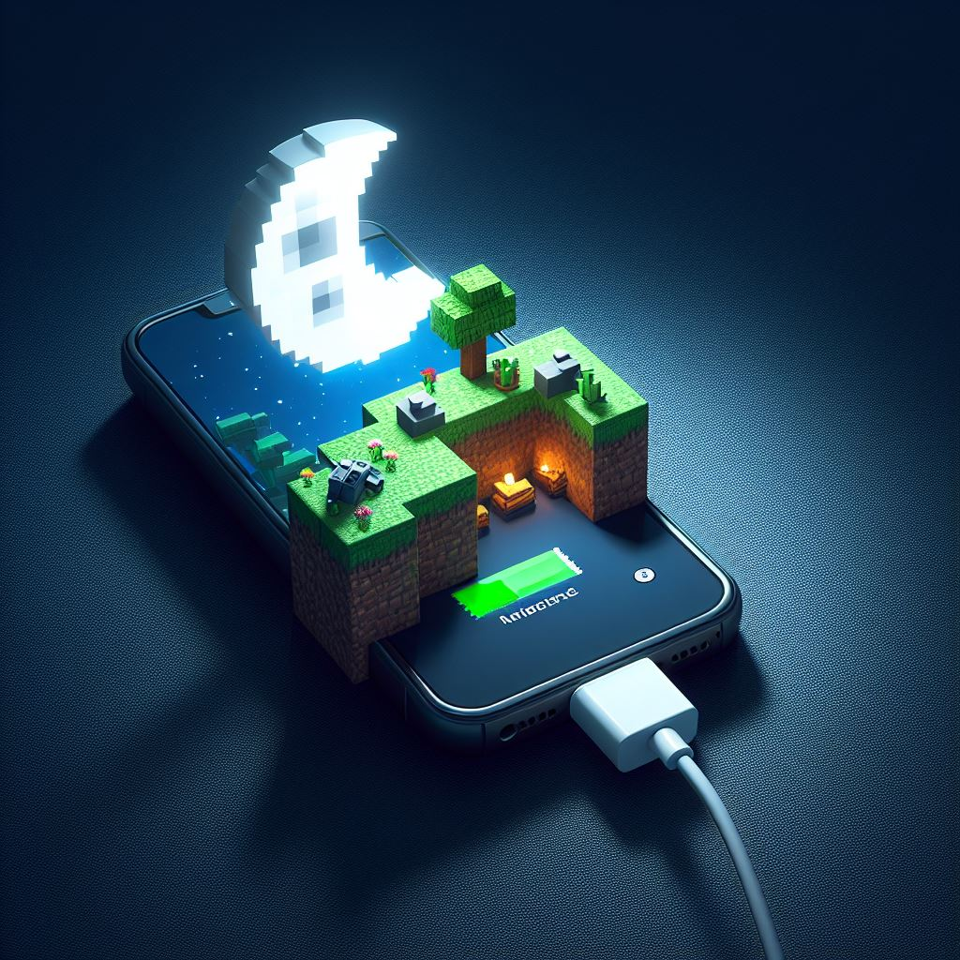
1. Mito: Deixar o celular carregando a noite toda vicia a bateria.
Verdade: As baterias modernas de íon de lítio são projetadas para parar de carregar quando atingem a capacidade máxima, então deixar o celular carregando a noite toda não "vicia" a bateria.

Slide 6

2. Mito: Usar o celular enquanto carrega é prejudicial.
Verdade: Usar o celular enquanto carrega não é necessariamente prejudicial, mas pode causar aquecimento adicional, o que pode afetar a vida útil da bateria a longo prazo.

Slide 7

3. Mito: Segurar um imã perto do notebook pode apagar todos os dados.
Verdade: Isso é um mito. Os discos rígidos modernos são protegidos contra campos magnéticos leves, e seria necessário um imã muito forte para causar algum dano

Slide 8

4. Mito: Não é necessário ejetar seguramente dispositivos USB do computador.
Verdade: Ejetar dispositivos USB seguramente é importante para evitar a corrupção de dados. Remover um dispositivo USB enquanto ele está em uso pode causar perda de dados.

Slide 9

5. Mito: Mais megapixels significam fotos melhores.
Verdade: A qualidade da imagem não depende apenas da quantidade de megapixels, mas também do tamanho do sensor, da qualidade da lente e do processamento de imagem.

Slide 10

6. Mito: Modo de economia de energia prejudica o desempenho do dispositivo.
Verdade: O modo de economia de energia pode reduzir o desempenho do dispositivo para economizar bateria, mas é útil para prolongar a duração da bateria quando necessário.

Slide 11

7. Mito: Antivírus não é necessário em smartphones.
Verdade: Embora os smartphones sejam geralmente seguros, um antivírus pode oferecer uma camada extra de proteção contra malware e outras ameaças.

Slide 12

8. Mito: Esvaziar a lixeira do computador ou do celular apaga os dados permanentemente.
Verdade: Os arquivos são efetivamente apagados, mas existem programas que conseguem recuperar esses arquivos, pois eles deixam rastros nas unidades de armazenamento

Slide 13
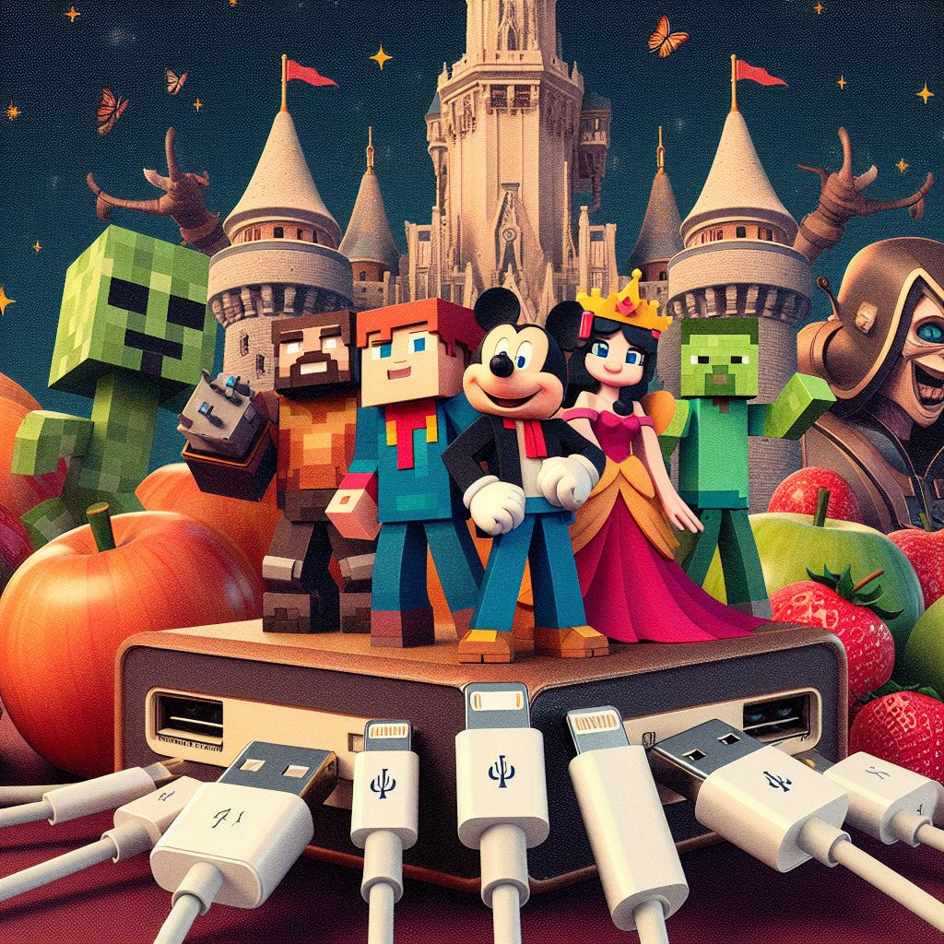
9. Mito: Não é seguro usar carregadores ou cabos de outras marcas.
Verdade: Usar carregadores e cabos de marcas confiáveis e certificadas é seguro, mesmo que não sejam da mesma marca do dispositivo. O importante é que atendam às especificações técnicas necessárias..

Slide 14

10. Mito: Fechar aplicativos em segundo plano sempre ajuda a economizar bateria.
Verdade: Em alguns casos, fechar e abrir aplicativos repetidamente pode consumir mais energia do que deixá-los em segundo plano, dependendo de como o sistema operacional gerencia os recursos.

Slide 15
11. Mito: extensão de memoria aumenta o desempenho para jogos.
Verdade: a memoria interna não foi feita com as mesmas caracteristicas da memoria RAM e pode reduzir a vida util dos componentes.

Slide 16

12. Mito: A exposição ao frio não afeta a bateria dos dispositivos.
Verdade: Temperaturas extremamente baixas podem reduzir temporariamente a capacidade da bateria e afetar o desempenho do dispositivo.

Slide 17
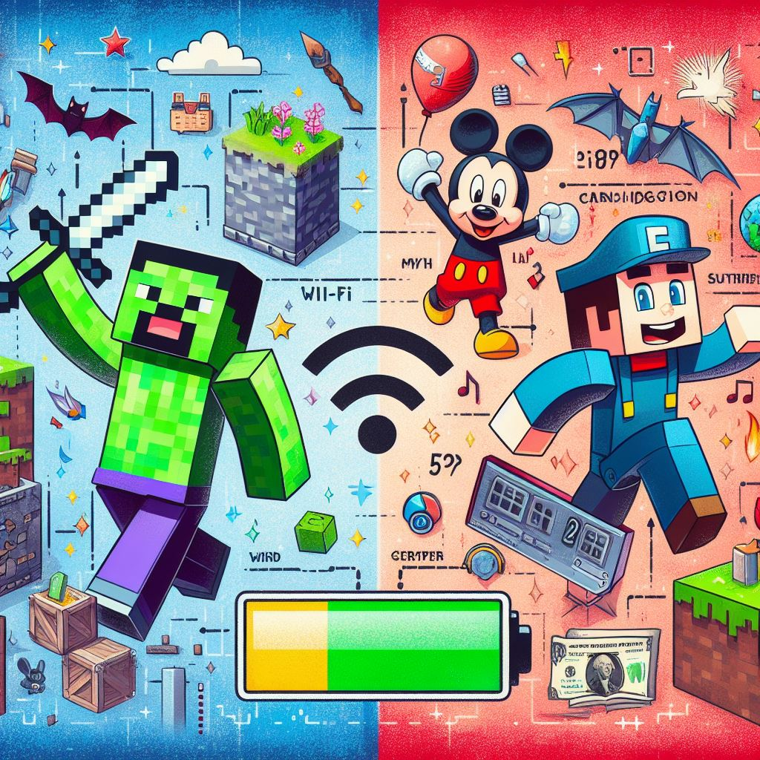
13. Mito: A qualidade da conexão Wi-Fi não afeta a vida útil da bateria.
Verdade: Uma conexão Wi-Fi fraca pode fazer com que o dispositivo trabalhe mais para manter a conexão, o que pode drenar a bateria mais rapidamente.

Slide 18
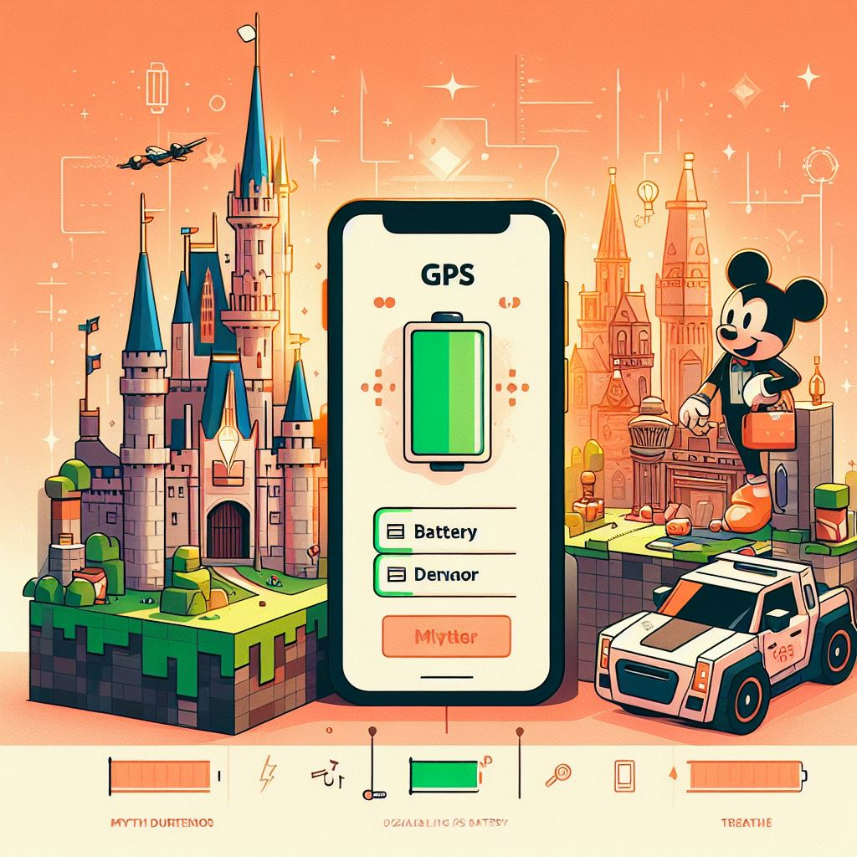
14. Mito: Desabilitar o GPS melhora significativamente a duração da bateria.
Verdade: Embora o GPS possa consumir bateria, seu impacto é geralmente pequeno quando não está ativamente em uso para navegação ou serviços de localização.

Slide 19
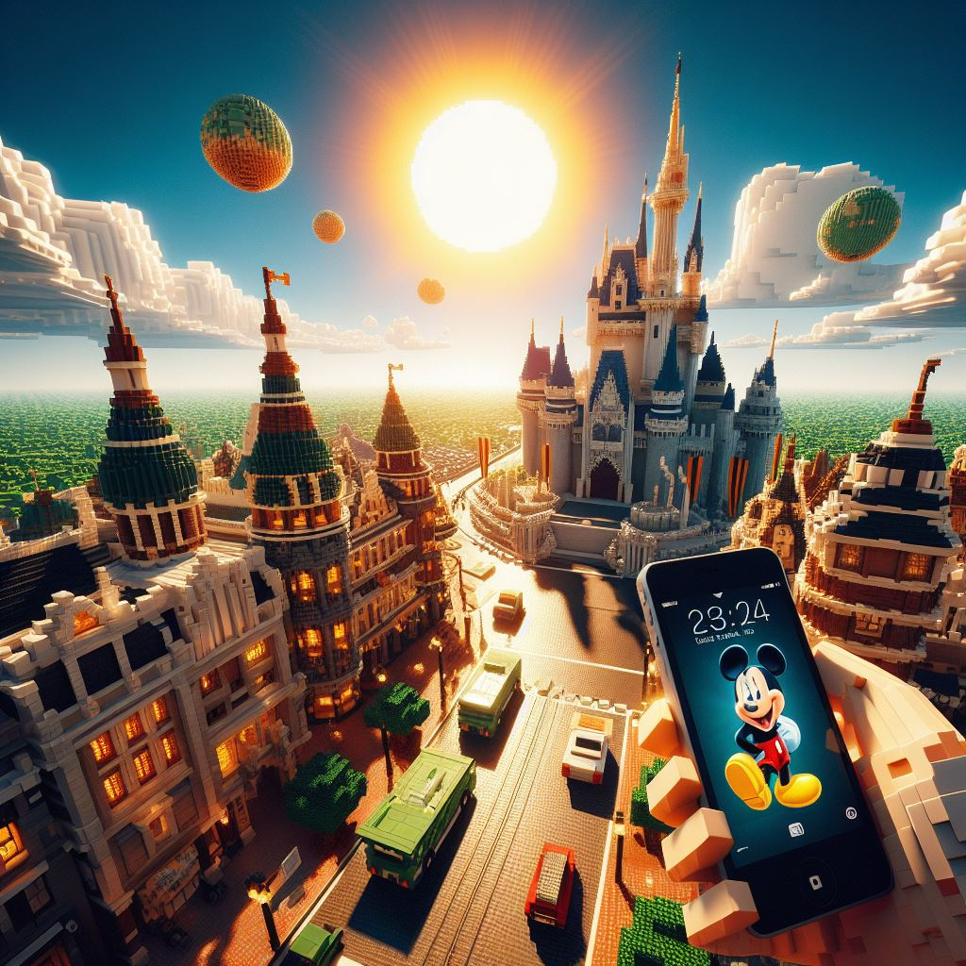
15. Mito: A exposição ao sol não afeta dispositivos eletrônicos.
Verdade: A exposição prolongada ao sol pode superaquecer dispositivos e afetar adversamente o desempenho e a vida útil da bateria.

Slide 20
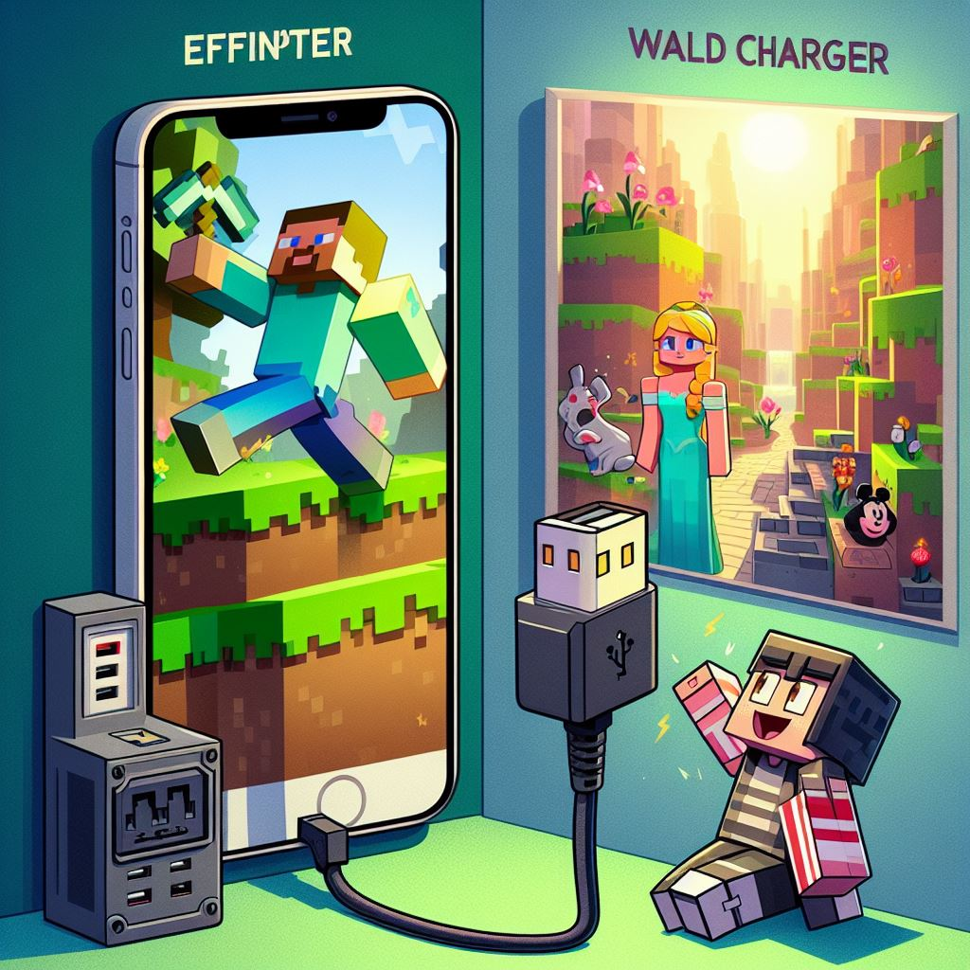
16. Mito: Carregar o celular com o computador é menos eficiente do que com o carregador de parede.
Verdade: Embora o carregamento via USB do computador possa ser mais lento, ele é eficiente e seguro para o dispositivo, porém, pode ser prejudicial às portas USB por falta de carga necessária.

Slide 21
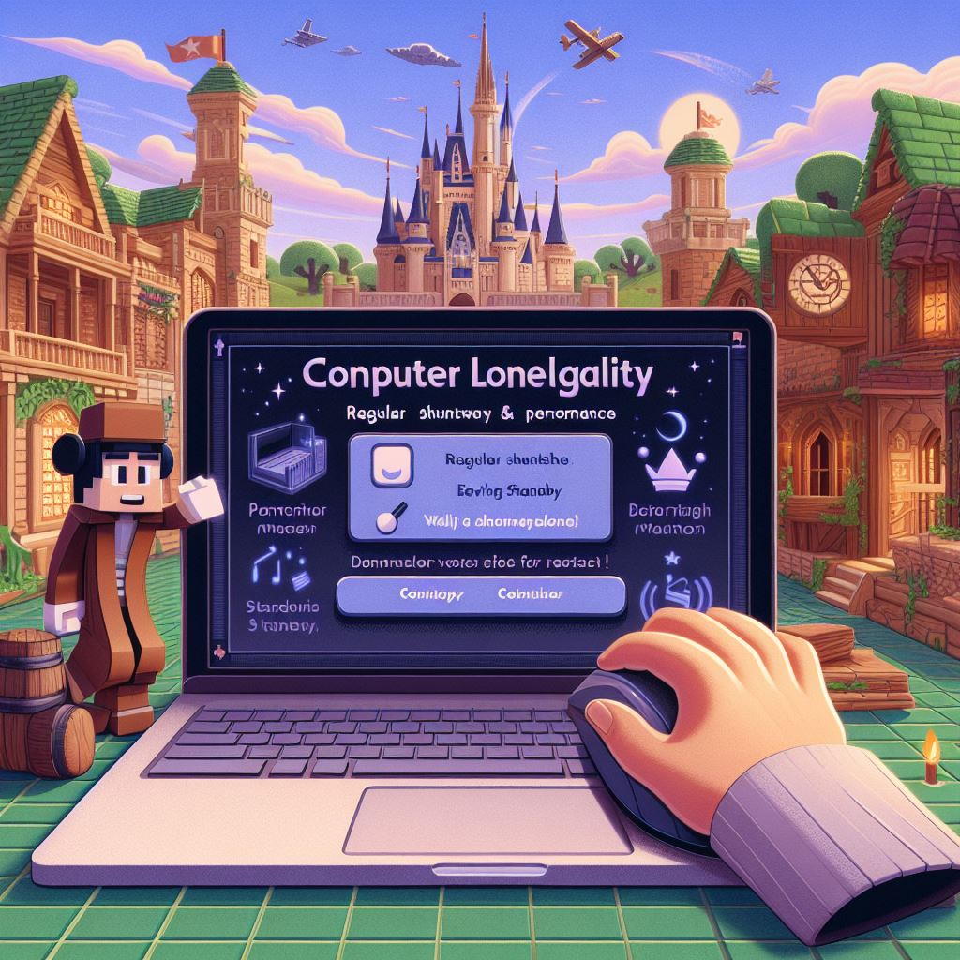
17. Mito: Não é necessário desligar o computador, basta deixá-lo em modo de espera.
Verdade: Desligar o computador regularmente pode ajudar a prolongar sua vida útil e evitar problemas de desempenho.

Slide 22
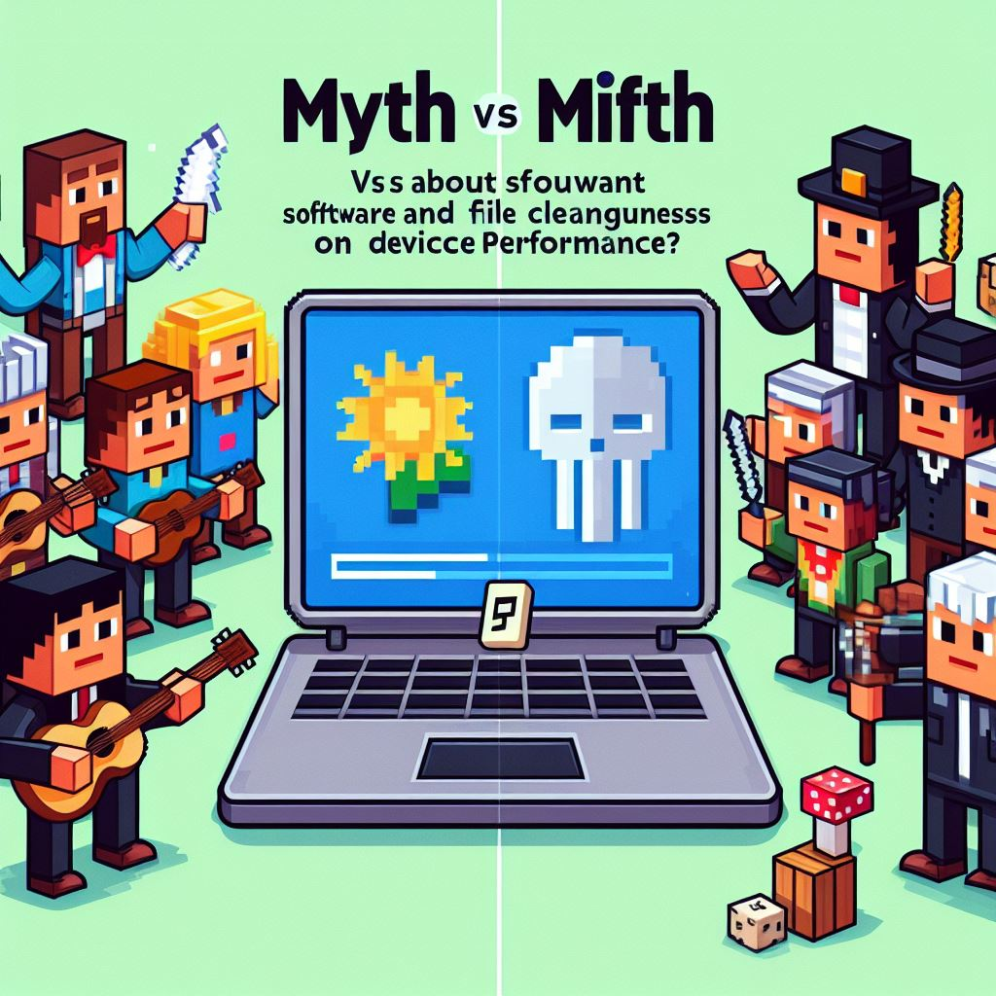
18. Mito: A limpeza de software e arquivos não afeta o desempenho do dispositivo.
Verdade: Manter o dispositivo limpo de softwares desnecessários e arquivos temporários pode melhorar significativamente o desempenho.

Slide 23

19. Mito: O consumidor precisa ter todos os documentos para entrar com o processo.
Verdade: As empresas são as verdadeiras responsáveis pela documentação que os clientes não puderem conseguir. Assim, conseguimos a inversão do ônus da prova dentro do processo para que a empresa prove que o direito do consumidor foi resguardado.

Slide 24

20. Mito: Você tem direito a 7 dias para se arrepender de uma compra.
Verdade: Nem todos os produtos se encaixam na descrição de arrependimento em 7 dias. O direito de arrependimento é só para compras online ou se alguém vier à minha casa me oferecer algo. Compras feitas presencialmente no estabelecimento não têm direito de arrependimento.

Slide 25

21. Mito: O cliente tem sempre razão.
Verdade: O cliente e as lojas têm a mesma necessidade de comprovação em um eventual processo. Se o consumidor diz que efetuou um cancelamento e a loja continua cobrando dele, ele terá que provar que cancelou o serviço

Slide 26

22. Mito: Apenas grandes empresas precisam de segurança cibernética.
Verdade: Empresas de todos os tamanhos precisam de segurança cibernética para proteger seus dados e sistemas..

Slide 27

23. Mito: Senhas fortes são invioláveis.
Verdade: Senhas fortes são importantes, mas sem outras medidas de segurança, como autenticação de dois fatores, ainda podem ser vulneráveis a ataques.

Slide 28

24. Mito: Todos os ataques cibernéticos são evidentes.
Verdade: Muitos ataques são silenciosos e podem passar despercebidos por um longo período de tempo.

Slide 29

25. Mito: Arroz ‘salva’ os celulares que caem na água.
Verdade: O arroz pode absorver o líquido que fica na superfície, mas não retira a água dos componentes internos. Para isso, é necessário um procedimento de limpeza profissional.

Slide 30
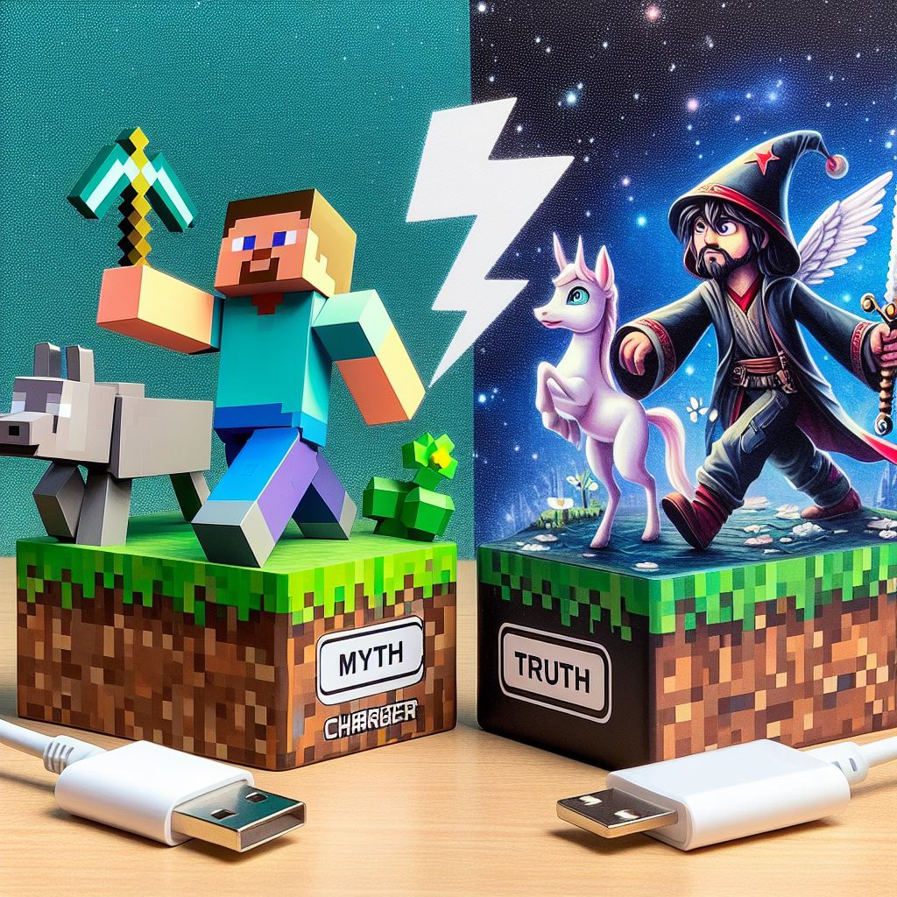
26. Mito: Carregadores genéricos não causam danos.
Verdade: Carregadores genéricos podem fornecer voltagens incorretas e prejudicar o dispositivo ao longo do tempo. É recomendável usar carregadores compatíveis com o modelo do seu smartphone.

Slide 31

27. Mito: Apps de limpeza melhoram o desempenho do smartphone.
Verdade: Em geral, aplicativos de limpeza não são necessários, pois os sistemas operacionais modernos gerenciam os recursos automaticamente

Slide 32

28. Mito: Carregar por longos períodos danifica a bateria.
Verdade: Embora carregar durante a noite não seja prejudicial devido aos sistemas de proteção modernos, manter a bateria entre 30% e 80% pode prolongar sua vida útil

Slide 33

29. Mito: Manutenção preventiva não é necessária.
Verdade: A manutenção preventiva é projetada para identificar e corrigir problemas antes que se tornem falhas catastróficas. Realizar inspeções regulares, lubrificação e ajustes ajuda a evitar falhas inesperadas e despesas adicionais

Slide 34

30. Mito: Atualizações automáticas devem ser desativadas para evitar problemas.
Verdade: As atualizações automáticas são importantes para a segurança e o desempenho do dispositivo. Elas corrigem vulnerabilidades e melhoram a funcionalidade

